Slide 1


Team popbob
팀장 : 박소람
팀원 : 김진영 김시연 조성현 이준영 이동준

Slide 2
Team

Slide 3
팀명
Team popbob
# popstore의 pop을 따와서 대칭 구조로 만든 팀명
# 프로젝트 주제와 맞추어 선택

Slide 4
Member

Slide 5

팀원
팀장 : 박소람
팀원 : 김진영
팀원 : 김시연
팀원 : 조성현
팀원 : 이준영
팀원 : 이동준

Slide 6
site

Slide 7


사이트 정의
사이트 종류
전시회 / 팝업 스토어 정보 공유 사이트
도메인
사이트 정의
www.popbob.com
타겟 고객
20 ~ 30대 고객층

Slide 8
Mission

Slide 9
Misson
팝업 스토어나 전시회에 관심이 있는 타겟층을 위한 정보 제공 사이트
목표
1. 홍보 역할 수립 – 수도권 팝업스토어 / 전시회 정보 홍보
2. 커뮤니티 활성화 – 전시회 / 팝업 스토어 후기 및 정보 공유
3. 사용자 기반 UI / UX 구현 – 깔끔하고 편리한 웹사이트 구현

Slide 10


목표
홍보 역할 수립
배경
팝업 스토어 / 전시회 관련 정보를 한 눈에 보기 위한 사이트 구축
- 수도권 팝업 스토어 / 전시회 데이터 구축
- 누구나 쉽고 편리하게 검색 가능한 방식 제공
- 정보를 필요로 하는 사용자를 위한 맞춤 서비스 구현
주요 내용
- 다양한 관람 기회 제공
- 무명 전시회 등에 대한 인지도 상승 효과
- 주최 측의 광고비 절감 효과
배경

Slide 11
목표
커뮤니티 활성화
배경
팝업 스토어 / 전시회 관련 커뮤니티의 부재
다양한 팝업스토어 및 전시회에 비해 정보 공유를 할 수 있는 커뮤니티의 부재
-> 커뮤니티에서 실이용자들의 후기 글을 통하여 사용자들이 원하는 정보를 얻을 수 있음
주요 내용
경험에 기반한 정보 게시판을 통하여 정보의 신뢰성 증가
사용자들이 원하는 정보를 더 정확하게 얻을 수 있어 만족도 증가
배경

Slide 12
BenchMarking

Slide 13

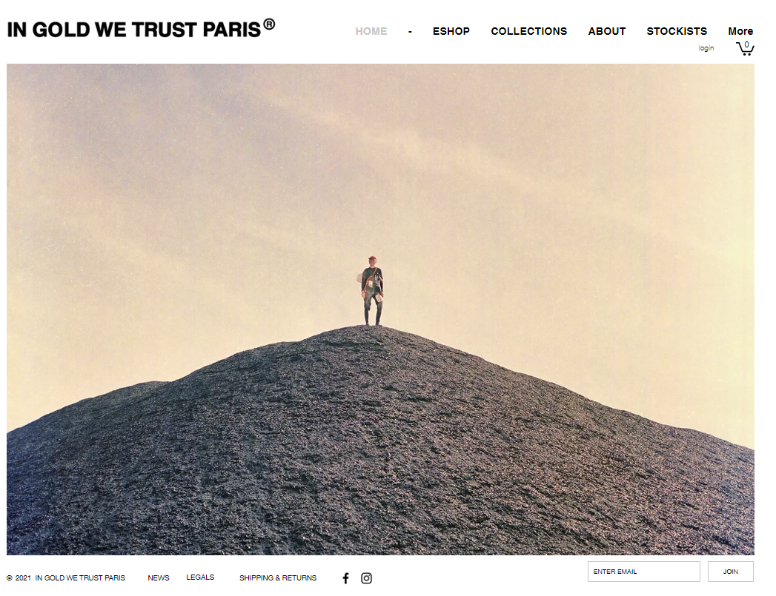

Design
메인 페이지
심플하고 사용하기 편한 UI / 디자인 선택
지역검색 및, 다양한 기능 추가 예정
반응형 UI Carousel 을 이용하여 메인 이미지에 적용

Slide 14
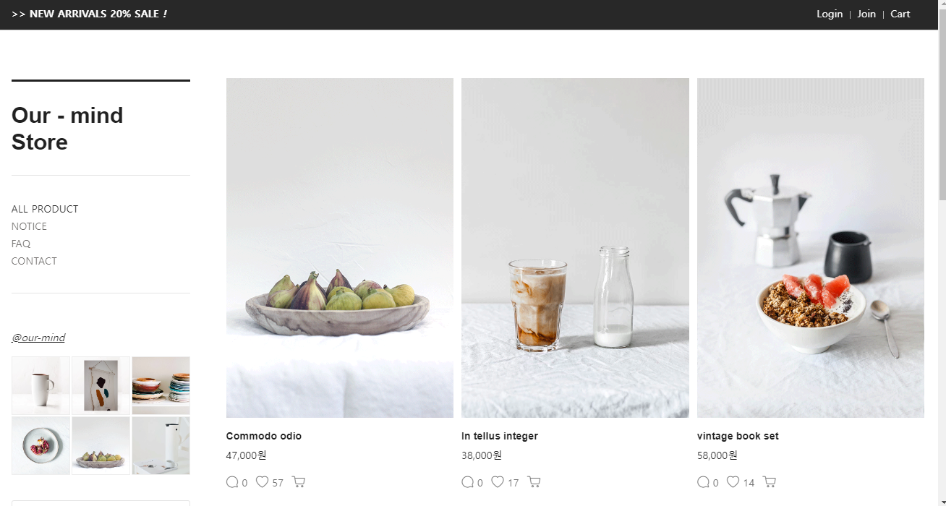
Design
게시판 디자인
심플하고 사용하기 편한 UI / 디자인 선택
대표 사진을 등록하여 사용자가 편리하게 정보를 제공받을 수 있다.
Our-mind Store

Slide 15
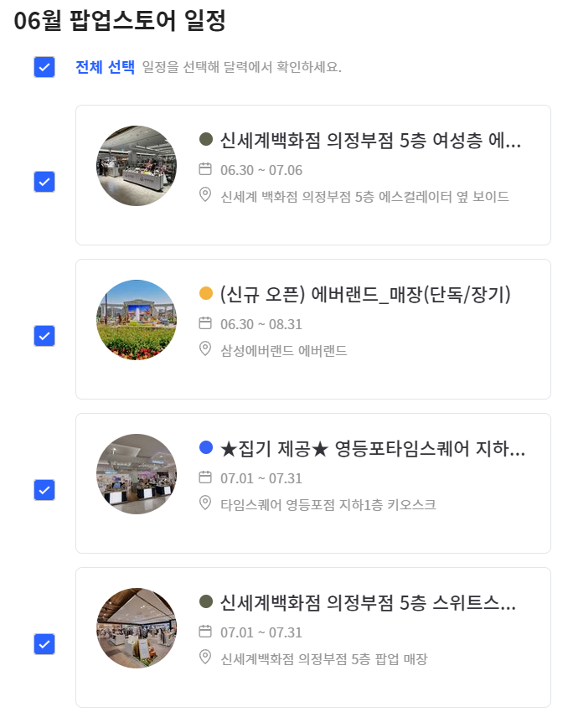
Contents
컨텐츠
일정 확인 시 각 행사의 리스트 목록을 보여주어 여러 행사의 정보를 사용자에게 제공 가능
리스트 목록 클릭 시
해당 뷰 페이지로 이동

Slide 16
Menu

Slide 17
메뉴 구조도
http://www.popbob.com
회원가입
My Page
커뮤니티
전시회
팝업 스토어
로그인/로그아웃
내 글 관리
후기 작성
지도 API
지도 API
회원수정
프로필 관리
댓글/답글 작성
회원탈퇴
자유게시판
카카오 로그인

Slide 18
Story Board

Slide 19
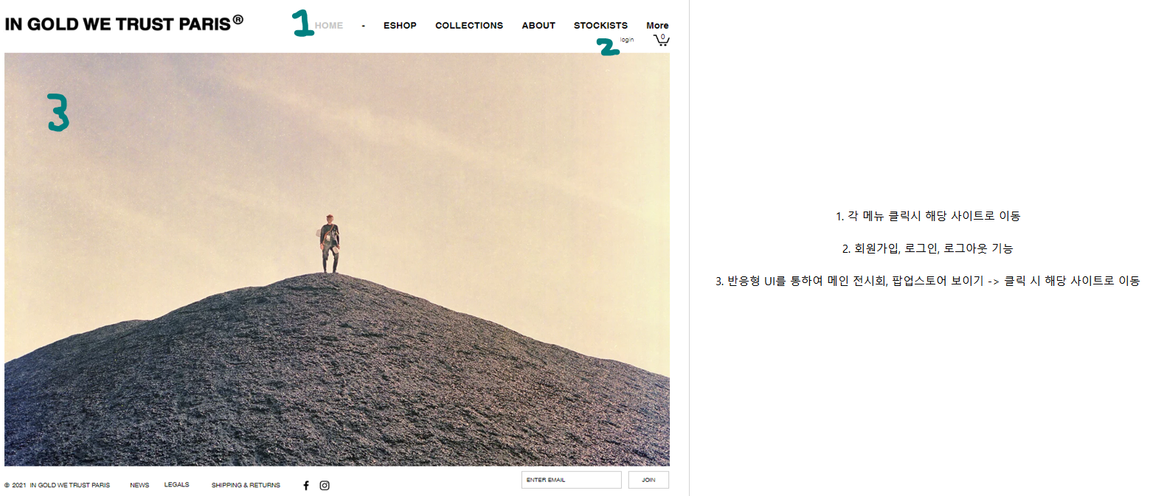
Story Board

Slide 20
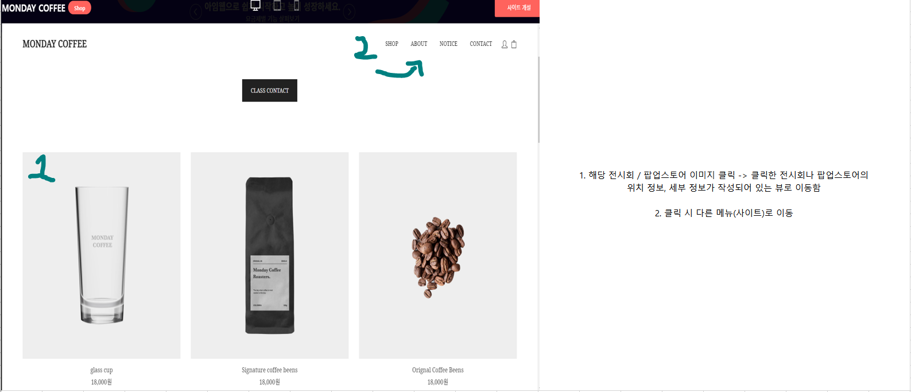
Story Board

Slide 21
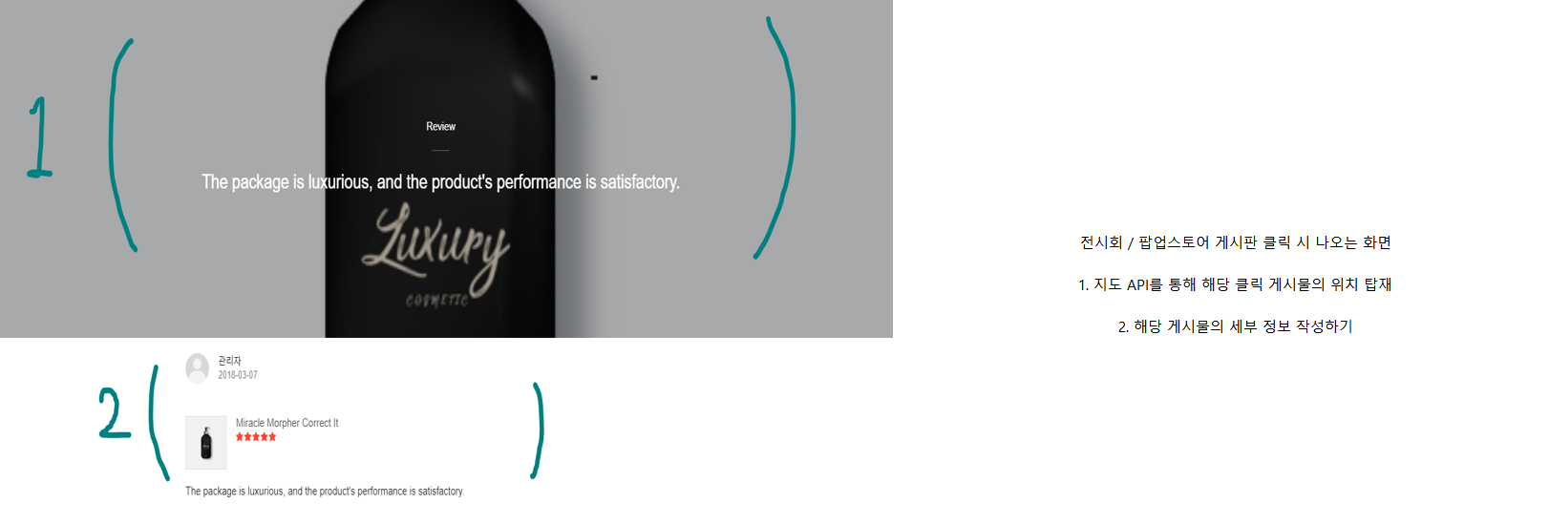
Story Board

Slide 22
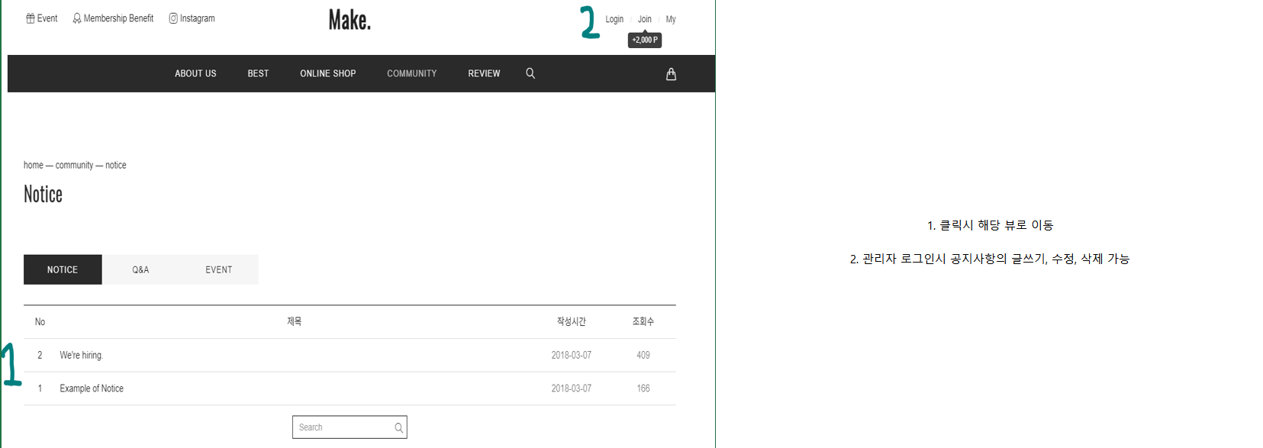
Story Board

Slide 23
Development

Slide 24



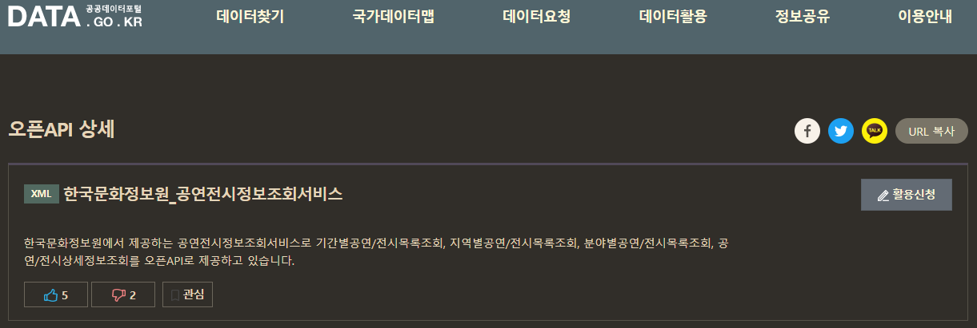

library

Slide 25
Schedule

Slide 26
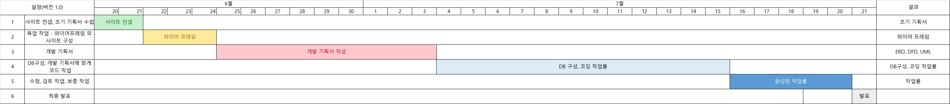
일정

Slide 27



